Slide 1
Внутреннее строение Земли 5 класс

Slide 2
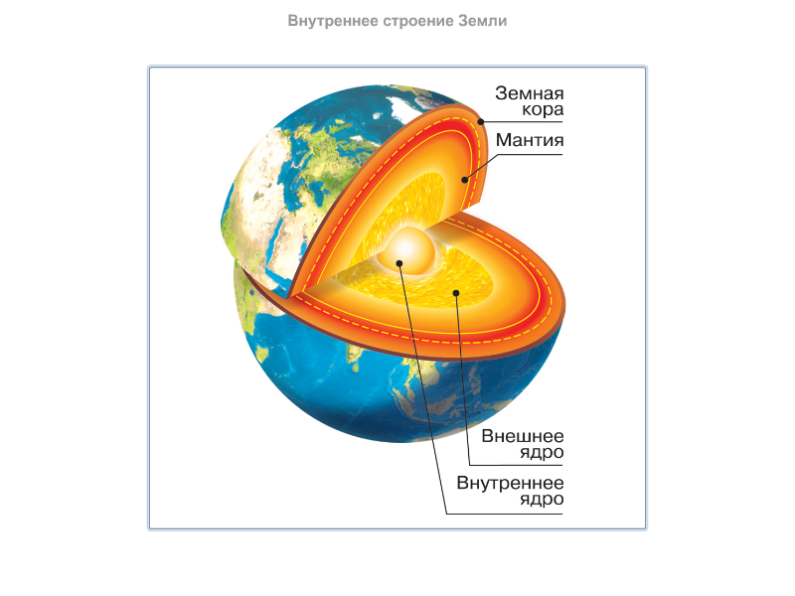

Slide 3
На долю ядра приходится 30 % массы нашей планеты, его радиус составляет примерно 3500 км. Выделяют внутреннее — твёрдое и внешнее — жидкое ядро. Температура ядра равна 4000 °С. На глубине 3000 км внешнее ядро граничит с мантией. Она составляет почти 70 % массы Земли, а мощность достигает половины её радиуса. Самая верхняя твёрдая оболочка Земли — земная кора. Её толщина ничтожно мала и составляет 1/200 радиуса нашей планеты.

Slide 4
Типы земной коры
Земная кора
Материковая
Океаническая

Slide 5
